Slide 1
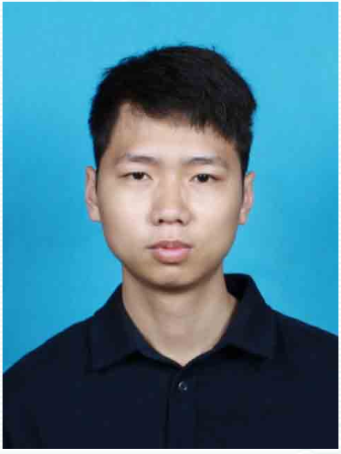
梁国才
Guocai Liang
电话 13356567960 | 邮箱 tobyrunninglc@gmail.com | GitHub 123qwe55aa
教育背景
个人网站 tobyleons.xyz | 广东江门
大连工业大学
预计 2026.06
无机非金属材料工程 本科
• 核心课程：高等数学、大学物理、玻璃工业窑炉设计、无机材料科学基础、机械设计基础等
工作与校园经历
深圳能源环保股份有限公司 | 信息安全助理 | 深圳
2026.01 - 2026.03
• SOC 安全监控：负责安全运营中心（SOC）安全事件监控值守，记录并初步跟进安全告警，协助事件响应。 • 安全运维：参与日常网络安全维护，包括信息安全实时监控与网络安全台账管理。 • 文档整理：整理安全事件资料，维护网络安全台账，汇总相关数据用于报告。
美团 | 配送骑手 | 深圳
2025.08 - 2025.09
• 订单执行：负责指定区域餐饮订单配送，核对订单信息，确保订单准确、及时送达。
• 路线规划：使用 GPS 与导航工具规划路线，提高配送效率并减少延误。
• 客户沟通：主动处理配送过程中的问题，与顾客保持清晰沟通。
哈啰出行 | 客服代表 | 深圳
2024.08 - 2024.09
• 投诉处理：快速响应客户咨询与投诉，推动问题闭环解决并保障客户体验。
• 关系维护：通过耐心沟通维护客户关系，提升客户满意度。
• 问题记录：整理常见问题与处理结果，为后续服务优化提供参考。
e工大社团 | 视频摄影与项目运营
2021
• 视频摄影：担任社团视频摄影师，负责活动影像拍摄与素材整理。
• 项目运营：参与运营宿舍零食箱项目，协助补货、记录与日常管理。
项目经历
技术项目经验
2021
• Hermes MCP Adapter：开发 AI Agent MCP 工具调用层，注册 9 个自定义工具，对接 Telegram / iMessage 多平台消息路由，systemd + Nginx 生产部署。
• CodeIsland 远程会话监控：基于 Claude Code CLI 开发 SSH 中继与远程会话监控，实时捕获终端输出，以 JSON + SQLite 支持回溯分析及子进程生命周期管理。
• 英雄联盟数据平台：通过 Riot Games API 监控服务器状态与排位数据，并以 Node.js + Telegram Bot 推送告警；使用 FastAPI + React 构建 RecapLoL 复盘与 AI 教练报告。
• geekgeekrun-mcp：为 GeekGeekRun 的 BOSS 直聘自动开聊流程开发 MCP 接口，使 AI Agent 能调用职位检索、沟通与求职流程自动化能力。
• Projects Community：使用 Next.js 15 + SQLite + Drizzle + Vercel AI SDK 构建本地优先的游戏化研究工作台，集成 AI Realizer、社区地图与结构化决策。
素质能力
• 语言水平：雅思 6.0；英语具备职业工作能力；普通话、粤语母语 / 双语。
• 专业技能：具备材料检测基础、质量意识、技术文档写作、项目协调与执行能力。
• 数据能力：具备数据分析与信息整理意识，能够使用数字化工具提升工作效率。
• 证书许可：驾驶证；雅思 6.0。
• 个人链接：GitHub: github.com/123qwe55aa；个人网站: tobyleons.xyz。
个人简介
具备客户服务、项目执行、数据分析与材料工程学习背景。能在快节奏现场与服务岗位中保持细致、稳定的执行力，重视沟通反馈与问题闭环，适合服务运营、项目协助、质量与材料相关岗位。

